Slide 1
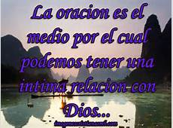
¿PODEMOS COMUNICARNOS CON DIOS?

Slide 2
PODEMOS COMUNICARNOS CON DIOS
Dios nos habla por medio de la naturaleza, por la revelación, por su providencia y por la influencia de su Espíritu.
Pero esto no es suficiente; necesitamos nosotros también abrirle nuestro corazón.
Para tener vida y energía espirituales debemos comunicarnos con nuestro Padre celestial. Nuestra mente puede ser atraída hacia él, podemos meditar en sus obras, en sus misericordias y en sus bendiciones; pero no es esto, en el sentido pleno, tener comunicación con él. Para tener comunión con Dios debemos tener algo que decirle concerniente a nuestra vida actual.
Orar es el acto de abrir el corazón a Dios como a un amigo. No para decirle a dios lo que somos, sino a fin de capacitarnos para recibirle. La oración no baja a Dios hasta nosotros, sino nos eleva hasta él.

Slide 3

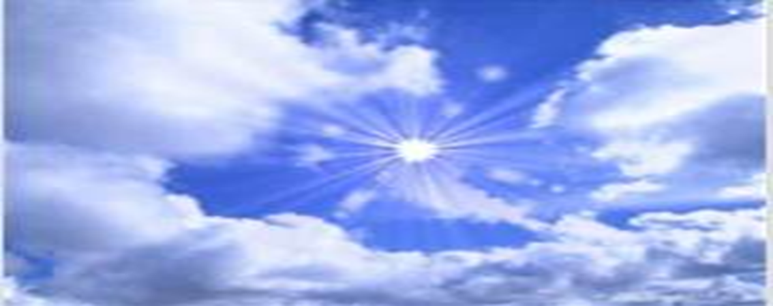
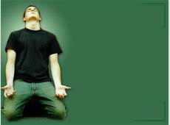
Dios utiliza cinco medios de comunicación para ver si por alguno de ellos tu le escuchas
Naturaleza
Su Hijo
Revelación
Su Espíritu
Su providencia
Una nada más, la oración;
y no tenemos tiempo.

Slide 4

Cuando Jesús estuvo en la tierra enseño a orar a sus discípulos. Les enseñó a presentar sus necesidades cotidianas delante de Dios y a echar todos sus pesares sobre él. Les prometió que sus peticiones serían contestadas y nosotros también podemos tener esta confianza. Jesús mismo, cuando habitó entre los hombres, oraba muy a menudo. Nuestro Salvador se identificó con nuestras necesidades y flaquezas e imploró de su Padre las fuerzas que necesitaba para confrontar a el deber y la prueba.
El es nuestro ejemplo en todo. Es un hermano en nuestras debilidades "tentado en todo así como nosotros"; pero como ser inmaculado, rehuyó el mal y soportó conflictos y torturas de alma en un mundo de pecado. Como humano, la oración fue para él una necesidad y un privilegio. Encontraba consuelo y gozo en la comunión con su Padre. Es el Salvador de los hombres, el Hijo de Dios, sintió la necesidad de orar; ¡cuánto más nosotros débiles, pecadores, mortales, debiéramos sentir la necesidad de orar con fervor y constancia!

Slide 5
Nuestro Padre celestial desea derramar sobre nosotros la plenitud de sus bendiciones. Es nuestro privilegio beber abundantemente de la fuente de amor infinito. ¡Qué extraño que oremos tan poco! Dios está pronto y deseoso de escuchar la oración sincera del más humilde de sus hijos, pero tardamos mucho para presentar nuestras necesidades delante de Dios.
¿Qué pueden pensar los ángeles del cielo de los pobres y desvalidos seres humanos, sujetos a la tentación, cuando Dios, en su infinito amor está listo a darles más de lo que pueden pedir o pensar y, sin embargo, oran tan poco y tienen tan poca fe?
Los ángeles se deleitan en postrarse delante de Dios ;y en estar cerca de él. Su mayor gozo es estar en comunión con Dios; pero los seres humanos, tan necesitados de la ayuda que sólo Dios les puede dar, se conforman de estar sin la luz de su Espíritu, y la compañía de su presencia.

Slide 6

Las sombras del mal circundan a los que son negligentes para orar. Las tentaciones del enemigo los seducen a pecar; porque no utilizan los privilegios que Dios les ha dado de la bendita oración. ¿Por qué los hijos e hijas de Dios son tan remisos para orar, cuando la oración es la llave en la mano de la fe para abrir los almacenes del cielo, donde están atesorados los recursos infinitos del Omnipotente?
Estamos en peligro de volvernos indiferentes y desviarnos del sendero del bien, si dejamos la oración constante y la vigilancia diligente. El adversario procura constantemente obstruir el camino a la gracia, para que mediante ferviente súplica y fe no obtengamos gracia y poder para resistir la tentación.

Slide 7

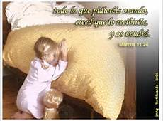
Hay ciertas condiciones según las cuales podemos esperar que Dios oiga y conteste nuestras oraciones
1.La primera es que sintamos nuestra necesidad de su ayuda. El ha prometido: "Porque yo derramaré aguas sobre el secadal, y ríos sobre la tierra árida." (Isaías 44:3).
Los que tienen hambre y sed de justicia, y los que tienen ansias de Dios, pueden estar seguros que serán hartos. El corazón debe abrirse a la influencia del Espíritu, para que pueda recibir las bendiciones de Dios.

Slide 8
Nuestra gran necesidad, en sí, es un argumento y habla elocuentemente en nuestro favor. Pero hay que buscar al Señor para que haga estas cosas por nosotros. El dice: "Pedid y se os dará," y "El que no escatimó ni a su propio Hijo, sino que lo entregó por todos nosotros, cómo no nos dará también con él todas las cosas? (Mateo 7:7; Romanos 8:32).
Si guardamos la iniquidad en nuestro corazón y nos aferramos a cualquier pecado conocido, el Señor no nos oirá; pero la oración del alma arrepentida y contrita es siempre aceptada. Cuando hayamos confesado todos nuestros pecados podemos esperar que Dios conteste nuestras peticiones.
Por nuestros méritos no podremos jamás obtener el favor de Dios; son los méritos de Jesús lo que nos salva y su sangre lo que nos limpia; sin embargo nosotros tenemos una obra que realizar para cumplir las condiciones de la aceptación.

Slide 9

2.La fe es otro elemento de la oración eficaz. "Porque es necesario que el que se acerca a Dios crea que le hay, y que es galardonador de los que le buscan," (Hebreos 11:6).
Jesús dijo a sus discípulos: "Todo lo que pidiereis orando, creed que lo recibiréis, y os vendrá." (Marcos 11:24). ¿Creemos todo lo que nos dice su Palabra?
La fe comienza donde la razón termina

Slide 10


La promesa es amplia e ilimitada y es fiel el que prometió, y aunque no recibamos exactamente las cosas que pidamos y en el momento que lo pedimos, debemos creer que el Señor nos oye y que contestará nuestras oraciones.
Somos tan cortos de vista y a menudo erramos pidiendo cosas que no serían una bendición para nosotros; pero nuestro Padre celestial contesta con amor nuestras oraciones dándonos lo que es lo mejor, aquello que hubiéramos deseado si, con visión divinamente iluminada, pudiéramos apreciar todas las cosas como realmente son.
La fe es como ponerse gafas

Slide 11
Cuando nos parezca que nuestras oraciones no son contestadas, debemos aferrarnos a la promesa; porque con seguridad la respuesta vendrá y recibiremos las bendiciones que más necesitamos.
Sin embargo, pretender que la oración sea contestada siempre en la forma que la deseamos y por la cosa particular que solicitamos, es presunción. Dios es demasiado sabio para equivocarse, y demasiado bueno para negar un bien a los que andan en integridad. No temáis confiar en él, aunque no veáis la respuesta inmediata a vuestras oraciones; confiad en su promesa infalible: "Pedid y se os dará".
(Mateo 7:7).
Si así no fuera, os lo hubiera dicho

Slide 12
Si consultamos nuestras dudas y temores o tratamos de resolver lo que no podemos ver con claridad, antes de tener fe, nuestras perplejidades sólo se aumentarán y profundizarán. Si venimos a Dios sintiéndonos desamparados ;y necesitados, como realmente somos, y con humilde y confiada fe le presentamos nuestras necesidades, Aquel cuya sabiduría es infinita, que tiene cuidado de cada cosa del universo y gobierna todo con su voluntad y su palabra, puede escuchar nuestro ruego y hará resplandecer su luz en nuestro corazón.
Mediante la oración sincera nos mantenemos en comunicación con la mente del Infinito. Tal vez no tengamos al instante evidencia notable que la faz de nuestro Redentor se inclina hacia nosotros con compasión y amor, pero es así; y aunque no podamos sentir su toque divino, su mano cariñosa está sobre nosotros y nos sustenta con amor y piadosa ternura.

Slide 13
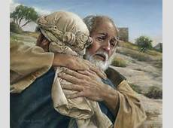
Cuando pedimos misericordia y bendiciones de Dios debemos tener un espíritu de amor y perdón en nuestro corazón.
¿Cómo podemos orar: "Perdónanos nuestras deudas, como también nosotros perdonamos a nuestros deudores, (Mateo 7:12), si mantenemos un espíritu que no perdona? Si queremos que nuestras oraciones sean oídas, debemos perdonar a otros como esperamos ser perdonados nosotros.

Slide 14
3. La perseverancia en la oración es una condición necesaria para recibir respuesta. Debemos orar siempre si queremos creer en fe y ganar una experiencia profunda. Debemos ser: "constantes en la oración", "velando en ella con acción de gracias." (Romanos 12:12; Colosenses 4:2).
El apóstol Pedro exhorta a los creyentes y dice: "Sed, pues, sobrios, y velad en oración." (1 Pedro 4:7). San Pablo ordena: "Sean conocidas vuestras peticiones delante de Dios en toda oración y ruego, con acción de gracias." (Filipenses 4:6).
Judas dice: "Pero vosotros amados, edificándoos sobre vuestra santísima fe, orando en el Espíritu Santo, conservaos en el amor de dios." (Judas 20,21). La oración incesante es la unión no interrumpida del alma con Dios, a fin de que la vida de Dios fluya en nuestra vida; y de nuestra vida la pureza y santidad vuelvan a él.
«Orad sin cesar»

Slide 15
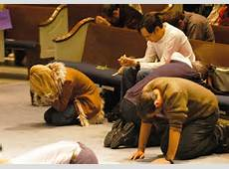
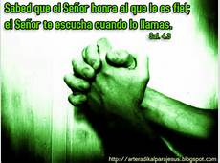
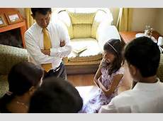
Es necesario ser diligente en la oración; no permitáis que ninguna cosa os lo impida. Esforzaos para mantener una comunión constante entre Jesús y vuestra alma.
Aprovechad toda oportunidad de ir donde se ora. Los que buscan la comunión con Dios se les verá en los cultos de oración, cumpliendo fielmente su deber, fervientes y ansiosos de obtener todas las bendiciones que puedan alcanzar.
Aprovecharán toda oportunidad para estar donde puedan recibir los rayos de luz celestial.

Slide 16

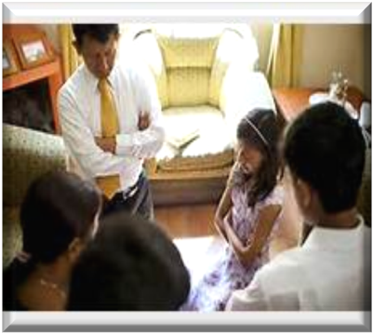
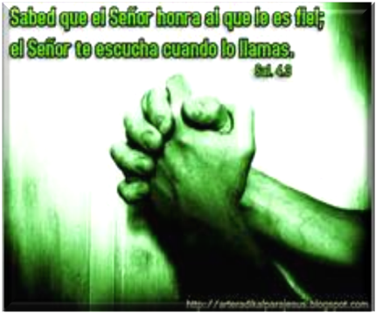
Debemos también orar en el círculo de nuestra familia; y sobre todo, no debemos descuidar la oración secreta porque es ésta la que da vida al alma. Es imposible que el alma florezca si se descuida la oración.
La oración en público o en el círculo familiar, no es suficiente. En medio de la soledad abrid vuestro corazón al ojo escudriñador de Dios. Sólo él debe escuchar la oración secreta; ningún oído curioso debe recibir el peso de tales peticiones. En la oración privada el alma está libre de influencias externas y de excitación, tranquila pero ferviente se eleva hacia Dios.

Slide 17



Dulce y perdurable es la influencia de Aquel que ve en secreto, y cuyo oído se abre para escuchar la oración sincera.
Con fe sencilla y tranquila el alma se mantiene en comunión con Dios y recoge para sí rayos de luz celestial que la fortalecen y sostienen en el conflicto con Satán. Dios es nuestra torre de refugio.
Ten momentos de intimidad con tu Dios

Slide 18
Orad en vuestro gabinete; y en vuestro trabajo diario, a menudo elevad vuestro corazón a Dios. De este modo anduvo Enoc con Dios. Estas oraciones silenciosas se elevan al trono de la gracia como precioso incienso. Satanás no podrá vencer al que apoya así su corazón en Dios.
No hay tiempo ni lugar que sea impropio para ofrecer una oración a Dios. No hay nada que nos impida elevar nuestro corazón en una ferviente oración. En medio de las multitudes que trafican por las calles, o en medio de nuestros negocios, podemos elevar una petición a dios e implorar la dirección divina, como lo hizo Nehemías cuando presentó su petición al rey Atrajeres. Donde quiera que estemos podemos comunicarnos con dios. Debemos mantener abierta la puerta del corazón e invitar a Jesús a venir a morar en el alma como huésped celestial.
Detén por un momento tu trabajo y dile: «Padre Santo, venimos ante ti en ese día con un corazón contrito y humillado, reconociendo que te necesitamos. Tú conoces nuestras luchas, tú conoces los obstáculos que estamos enfrentando. Tú más que nadie nos conoce aún mejor que nosotros mismos. Ponemos en tus manos nuestras finanzas, el fruto de nuestro trabajo, las bendiciones que tú nos has dado. Gracias Padre por escucharnos.
Pata tu honra y gloria lo pedimos en el Nombre de Cristo. Amen»

Slide 19
Puede haber una atmósfera corrompida y manchada a nuestro alrededor pero no necesitamos respirar sus miasmas; podemos vivir con el aire puro del cielo. Debemos cerrar todas las puertas a la imaginación impura y a los malos pensamientos, elevando el alma a la presencia de Dios mediante la oración sincera. Los que abren su corazón para recibir el apoyo y la bendición de Dios caminarán en una atmósfera más santa que la del mundo y estarán en comunicación constante con el cielo.
Necesitamos una visión más clara de Jesús y una mayor comprensión del valor de las verdades eternas. La belleza de la santidad debe llenar el corazón de los hijos de Dios; y para que esto sea una realidad, debemos buscar la revelación divina de las cosas celestiales.
Dejad que el alma se eleve y que Dios nos conceda respirar de la atmósfera celestial. Debemos mantenernos tan cerca de Dios que en cualquier prueba inesperada se vuelvan a él nuestros pensamientos, con tanta naturalidad, como la flor se vuelve hacia el sol.

Slide 20
Presentad a Dios vuestras necesidades, vuestro gozo, vuestras tristezas, vuestros cuidados y temores. No podéis agobiarlo ni cansarlo; porque el que sabe cuántos cabellos hay en vuestra cabeza no es indiferente a la necesidad de sus hijos. "El Señor es misericordioso y compasivo." (Santiago 5:11).
Su corazón amoroso se conmueve por vuestras tristezas y aun por vuestra presentación de ellas. Llevadle todo lo que confunda vuestra mente; nada es demasiado grande para el que sostiene los mundos y gobierna todos los asuntos del universo; y nada que concierna nuestra paz, es demasiado pequeño para que pase inadvertido para él. No hay en nuestra experiencia ningún pasaje tan oscuro que él no pueda leer; ni perplejidad demasiado difícil que no la aclare.

Slide 21
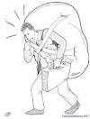
Ninguna calamidad puede sobrevenir al más pequeño de sus hijos, ninguna ansiedad puede atormentar al alma ningún gozo alegrar al corazón, ninguna oración sincera escaparse de los labios, que pasen inadvertidos para nuestro Padre celestial o tome en ello un interés inmediato.
"El sana a los quebrantados de corazón, y venda sus heridas." (Salmos 147:3). Las relaciones entre Dios y cada una de las almas son tan claras y plenas como si no existiera otra alma sobre la tierra para compartir su cuidado, como si no hubiera otra alma por la cual dio a su Hijo amado.
Nuestro Salvador nos extiende a todos esta amorosa invitación: “Venid a mí todos los que estáis trabajados y cargados, y yo os haré descansar.
“Llevad mi yugo sobre vosotros, y aprended de mí, que soy manso y humilde de corazón; y hallaréis descanso para vuestras almas; “porque mi yugo es fácil, y ligera mi carga” (Mateo 11:28–30). TRUEQUE.

Slide 22

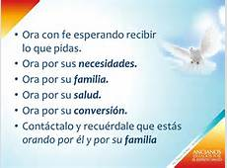
Jesús dijo: "pediréis en mi nombre; y no os digo que yo rogaré al Padre por vosotros, pues el Padre mismo os ama." (Juan 16:26,27). "Yo os elegí a vosotros . . . para que todo lo que pidiereis al Padre en mi nombre, él os lo de." (Juan 15:16).
Orar en el nombre de Jesús es algo más que la mera mención de su nombre al comienzo y al final de la oración. Es orar con el pensamiento y espíritu de Jesús, creyendo sus promesas, confiando en su gracia y haciendo sus obras.

Slide 23
Dios no desea que algunos de nosotros nos hagamos ermitaños o monjes y nos retiremos del mundo para consagrarnos a la devoción. Nuestra vida debe ser como la vida de Cristo que estaba repartida entre la montaña y la multitud.
El que no hace otra cosa sino orar, pronto dejará de hacerlo, o sus oraciones se transformarán en una rutina formal. Cuando los hombres se apartaran de la vida social, de la esfera del deber cristiano y de la obligación de llevar la cruz; cuando dejan de trabajar con fervor por el Maestro que trabajaba con devoción por ellos, pierden la finalidad de la oración y el incentivo para la devoción.
Sus oraciones llegan a ser personales y egoístas; no pueden orar por las necesidades de la humanidad o por el reino de Cristo, ni pedir la fuerza necesaria para trabajar.

Slide 24
Sufrimos una pérdida cuando descuidamos el privilegio de asociarnos con otros para fortalecernos y darnos ánimo en el servicio de Dios. Las verdades de su Palabra pierden su vivacidad e importancia en nuestra mente. Nuestros corazones dejan de ser iluminados y vivificados por su influencia santificadora y nuestra espiritualidad declina.
En nuestra asociación como cristianos perdemos mucho por falta de simpatías mutuas. El que se encierra en sí mismo no cumple la misión que Dios le ha designado. El ejercicio apropiado de los elementos sociales de nuestra naturaleza nos ayuda a simpatizar con otros y es un medio de desarrollarnos y fortalecernos en el servicio de Dios.

Slide 25
Si los cristianos se reunieran para hablar del amor de Dios y de las preciosas verdades de la redención, su corazón sería renovado y se animarían unos a otros.
Podemos aprender diariamente más de nuestro Padre celestial obteniendo una experiencia nueva de su gracia; entonces desearemos hablar de su amor, y al hacerlo, será alentado y fortalecido nuestro propio corazón.
Si pensáramos y habláramos más de Jesús y menos de nosotros mismos, tendríamos mucho más de su presencia.

Slide 26
Si tan sólo pensáramos en Dios tan a menudo como tenemos evidencia de su cuidado por nosotros, le tendríamos siempre presente en nuestros pensamientos y nos deleitaríamos en hablar de él y en alabarle. Hablamos de cosas temporales porque ellas nos interesa; hablamos de nuestros amigos porque le amamos y nuestras alegrías y tristezas están ligadas con ellos. Sin embargo tenemos rezones infinitamente mayores para amar a Dios más que a nuestros amigos terrenales y debería ser lo más natural del mundo tenerlo como el primero en todos nuestros pensamientos y hablar y de su poder.
Los preciosos dones que nos ha concedido no tenían el fin de absorber nuestros pensamientos y amor que no tuviéramos nada que ofrendar a Dios; antes bien, deben recordarnos constantemente de él y unirnos con lazos de amor y gratitud a nuestro Benefactor celestial. Vivimos demasiado apegados a lo terreno, levantemos nuestros ojos hacia la puerta abierta del santuario celestial, donde la luz de la gloria de Dios brilla en la faz de Cristo, quien "puede también salvar perpetuamente a los que por él se acercan a Dios." (Hebreos 11:25).

Slide 27

Debemos alabar más a Dios por su misericordia "y sus maravillas para con los hijos de los hombres." (Salmos 107:8). Nuestros cultos devocionales no debieran consistir solamente en pedir y recibir. No nos detengamos a pensar solamente en nuestras necesidades sin recordar las bendiciones que recibimos. No oramos demasiado y rara vez damos gracias. Constantemente recibimos las mercedes del Señor, sin embargo ¡cuán poca gratitud le expresamos, cuán poco le alabamos por lo que ha hecho por nosotros!
Antiguamente el Señor ordenó esto a Israel, para cuando se congregara para los servicios sagrados: "Y comeréis allí delante de Jehová vuestro Dios, y os alegraréis, vosotros y vuestras familias, en toda obra de vuestras manos en la cual Jehová tu Dios te hubiere bendecido." (Deuteronomio 12:7). Todo lo que se hace para la gloria de Dios, debe hacerse con alegría, con cántico de alabanza y acción de gracias, no con tristeza y lobreguez.
«hablando entre vosotros con salmos, con himnos y cánticos espirituales, cantando y alabando al Señor en vuestros corazones». (Efe.5:19).

Slide 28

Nuestro Dios es un Padre tierno y misericordioso. No debiera considerarse su servicio como algo triste y desagradable. Debiera ser un placer adorar al Señor y participar en su obra.
Dios no quiere que sus hijos, para los cuales ha provisto una salvación tan grande, trabajen como si él fuera un amo duro y exigente.
El es nuestro mejor amigo, y cuando le adoramos promete estar con nosotros para bendecirnos y fortalecernos, llenando nuestro corazón con gozo y amor. El Señor desea que sus hijos encuentren satisfacción en su servicio, y más gozo que privaciones en su obra.
El desea que los que le adoran saquen pensamientos preciosos sobre su cuidado y amor, para que se alegren en los quehaceres de la vida diaria y tengan gracia para hacer honesta y fielmente todas las cosas.
No se desalienten ni se entristezca, por que el gozo del señor, es su fuerza. (Nehe. 8:10).

Slide 29
Debemos congregarnos en torno de la cruz, Cristo, y Cristo crucificado debe ser el tema de nuestra meditación, conversación y más gozosa emoción.
Debemos recordar siempre todas las bendiciones que recibimos con Dios, y al comprender su gran amor, deberíamos confiar todo a la mano que fue clavada en la cruz por nosotros.
El alma puede elevarse hasta el cielo en alas de la alabanza. En las mansiones celestiales se adora a Dios con cánticos y música, y al expresarle nuestra gratitud nos aproximamos el culto de los habitante del cielo.
"El que sacrifica alabanza me honrará." (Salmos 50:23). Presentémonos con reverente gozo delante de nuestro creador, con "alegría y gozo, alabanza y voces de canto." (Isaías 50:3).

Slide 30

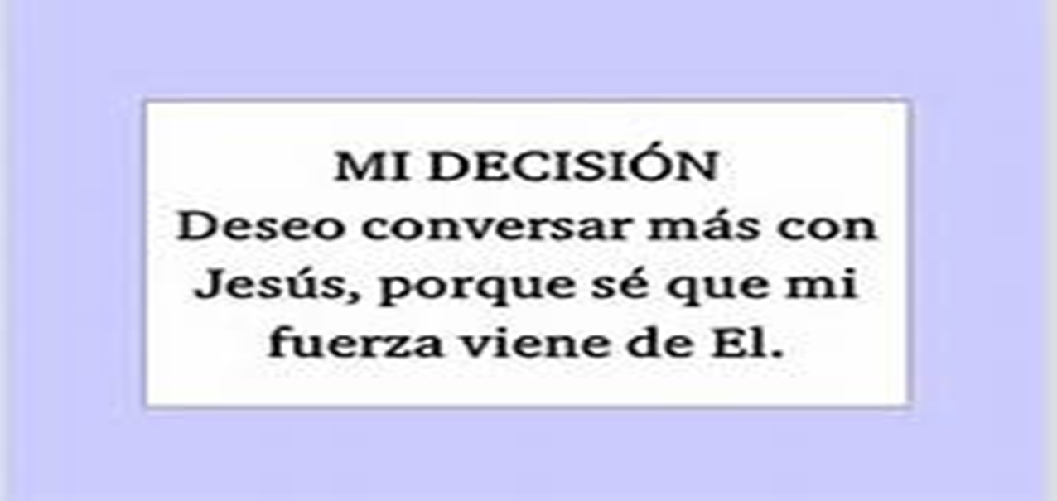
Recuerda: Dios te está llamando hoy, ¿le contestarás?
Amen, que Dios te bendiga, hoy y siempre.

Slide 31
Este tema:
¿PODEMOS COMUNICARNOS CON DIOS?
Fue extraído del Camino a Cristo
Capitulo 11

